Slide 1
热身：自签证书、服务加入证书验证

Slide 2
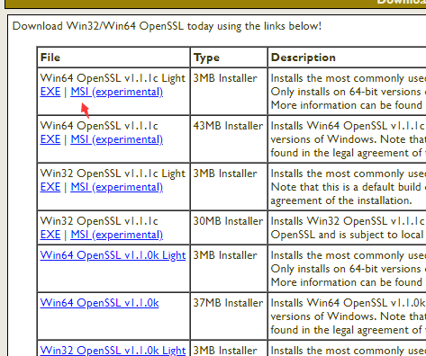
如果你和我一样是win
进入这个网址
http://slproweb.com/products/Win32OpenSSL.html

Slide 3
基本方法
进入 bin目录
1、执行openssl
2、执行 genrsa -des3 -out server.key 2048（会生成server.key,私钥文件）
3、创建证书请求：req -new -key server.key -out server.csr（会生成server.csr）
其中common name 也就是域名：我填的是jtthink.com
4、删除密码 rsa -in server.key -out server_no_passwd.key
5、执行x509 -req -days 365 -in server.csr -signkey server_no_passwd.key -out server.crt
(会生成server.crt)
自此自签证书完成

Slide 4
加入证书代码:服务端
creds, err := credentials.NewServerTLSFromFile("keys/server.crt", "keys/server_no_passwd.key")
if err != nil {
log.Fatal(err)
}
rpcServer:=grpc.NewServer(grpc.Creds(creds))

Slide 5
加入证书代码:客户端
creds, err := credentials.NewClientTLSFromFile("keys/server.crt", "jtthink.com")
if err != nil {
log.Fatal(err)
}
conn,err:=grpc.Dial(":8081",grpc.WithTransportCredentials(creds))

Slide 6
欢迎加入我们的QQ群
程序员在囧途教育QQ群
1、主群：606976586

